Slide 1
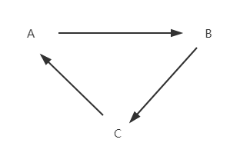
05
poj1182食物链
.
·动物王国中有三类动物A、B、C，这三类动物的食物链构成了环形关系：A吃B，B吃C，C吃A。
·现在有N个动物，按从1到N编号，每个动物都是A、B、C中的一种，但是我们并不知道他们到底是哪一种。有人用两种说法对这N个动物所构成的食物链关系进行描述：
第一种说法是：”1 X Y”表示X和Y是同类
第二种说法是：”2 X Y”表示X吃Y
·此人对N个动物一句接着一句的说出K句话，这些话有些是真话有些是假话。
·某句话是假话当且仅当这句话满足下列条件之一：
（1）当前的话中X和Y大于动物的总数N
（2）当前的话表示X吃X 即“我吃我自己”
（3）当前的话与之前某些正确的话冲突
任务：根据给定的N 和 K 句话，输出假话的总数

Slide 2
05
poj1182食物链
.
eg：
输入：
动物总数N = 100
总共说的话 K = 7 句，分别如下
//1 表示同类 2表示吃
1 101 1 // 101超过范围，假话
2 1 2
2 2 3
2 3 3 // 我吃我自己，假话
1 1 3 //与第2、3句冲突，假话
2 3 1
1 5 5
输出：
3
难点在于如何判断和之前的真话冲突。

Slide 3
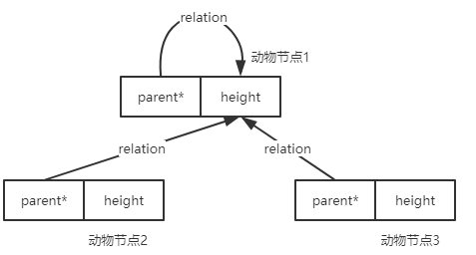
05
对问题建模
.
关键点：把相互之间关系已经确定的节点放到同一颗树中。即之前所有正确的话所确定的节点之间的关系。
Parent指针：指向父亲节点。
Height 树高，用于union操作，控制树高。
Relation 记录和父节点的关系：同类，吃父节点或被父节点吃。
也可以认为是 当前节点和父亲节点连边的“权重”。后面将用“边权”的形式来叙述。
这里约定：
1表示和父节点是同类
2表示吃父节点
0表示被父节点吃

Slide 4
初始化
03
每个节点独自建立一棵树
parent设为自己
height设置为0
relation设置为1
1
2
N-1
N
……
Parent = 1
Height = 0
Relation = 1
Parent = 2
Height = 0
Relation = 1
Parent = N-1
Height = 0
Relation = 1
Parent = N
Height = 0
Relation = 1

Slide 5
02
那么如何处理每句话呢？
1 X Y
2 X Y
.
如果X和Y在同一棵树中，那么X和Y的关系已经确定。只需要检查XY的关系和所说的是否相同则可以确实为真话或者假话
如果X和Y不在同一颗树中，那么X和Y的关系还没有确定，那么这句话就认为是真话，并把X所在的树和Y所在的树合并。
现在面临的问题：
（1）如何判断两个节点是否在同一颗树中
（2）如果在同一棵树中如何判断两个节点的关系
（3）如果不在同一棵树中怎么合并
下面就依次解决这三个问题

Slide 6
04
问题1：如何确定两个节点是否在一颗树中
.
思路：利用并查集的find()函数
如果find(x) = find(y)那么X和Y就属于同一棵树
3
1
find()同时实现路径压缩和更新边权
降低之后查询的复杂度，压缩树的高度。
路径压缩时由于改变了节点的父子关系，所以需要更新边权。
6
5
2
4
现在又遇到了新的问题
怎么样更新边权呢？
还有怎么样进行路径压缩？

Slide 7
05
如何更新边权
考虑一种简单的情形，路径上只有三个点 root、a和b
W=1:x和parent同类
W=2:x吃parent
W=0:x被parent吃
root
W_{ba} | W_{ar} | W_{br}
0 | 0 | 2
0 | 1 | 0
0 | 2 | 1
1 | 0 | 0
1 | 1 | 1
1 | 2 | 2
2 | 0 | 1
2 | 1 | 2
2 | 2 | 0
W_{ar}
a
如何得到b和root的关系W_{br}呢？
W_{ba}
W_{br}
b
观察上面的式子，可以得到关系式：
W_{br}=(W_{ba}+W_{ar}+2) mod 3

Slide 8
05
如何更新边权
考虑一种简单的情形，路径上只有三个点 root、A和B
观察上面的式子，可以得到关系式：
W_{br}=(W_{ba}+W_{ar}+2) mod 3
类似于向量运算的形式
root
W_{ar}
a
W_{ba}
W_{br}
b

Slide 9
05
如何进行路径压缩
利用递归实现对整条路径上的点都进行路径压缩
伪代码：
find(int p)
{
if （parent[p]==p）//i.e. root
{
return p;
}
else
{
int pp = parent[p];
parent[p] = find(parent[p]);
relation[B] = (relation[B]+relation[pp]+2)mod 3; //根据前面的递推式更新 Wbr W_{br}=(W_{ba}+W_{ar}+2) mod 3
}
}
带入 p = B说明正确性；
root
W_{ar}
a
W_{ba}
W_{br}
b

Slide 10
04
问题2：如何确定同一颗树中任意两个节点的关系？
.
root
思路：仍然利用并查集的find()函数
先对两个节点A、B进行find操作，由于路径压缩的作用，两个结点都会直接和root相连， 并且边权都会更新为W_{ar}和W_{br}
W_{ar}
W_{br}
a
W_{ab}
b
如果知道了W_{rb，}就可以利用刚才的关系 W_{ab}=（W_{ar}+W_{rb}+2）mod3

Slide 11
04
问题2：如何确定同一颗树中任意两个节点的关系？
.
如果知道了W_{rb，}就可以利用刚才的关系 W_{ba}=（W_{ar}+W_{rb}+2）mod3
W_{br} | W_{rb}
0 | 2
1 | 1
2 | 0
root
W_{ar}
W_{br}
a
W_{ba}
b
W_{rb}=2-W_{br}
带入上式就可以得到：
W_{ba}=(W_{ar}-W_{br}+4)mod 3;//也可以化成+1
（类似于向量的减法操作）

Slide 12
04
问题3：不在同一棵树的两个节点怎么合并
.
显然：
在判断两个节点A、B不在一棵树中时一定对A、B先进行了find操作，所以A、B一定都直接连接到了各自的根节点上
root2
W_{r1r2}
root1
W_{br2}
不在同一颗树中，所以A、B之间没有建立关系，认为当前所说的话时一句真话，那么A、B的关系由所说的话给定，记为W_{ab}
b
W_{ar1}
W_{ab}
a
a
假定 A所在的树高比B所在的小
那么在进行合并（union）操作时应该把A的根节点挂到B的根节点下，并求出W_{r1r2}（其他情况类似）
d

Slide 13
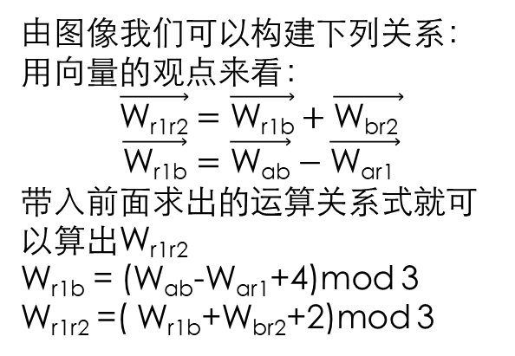
04
问题3：不在同一棵树的两个节点怎么合并
.
root2
W_{r1r2}
由图像我们可以构建下列关系：
用向量的观点来看：
$$\vec{\text{W}\text{r}\text{1}\text{r}\text{2}}=\vec{\text{W}\text{r}\text{1}\text{b}}+\vec{\text{W}\text{br}\text{2 }}$$
$$\vec{\text{W}\text{r}\text{1}\text{b}}=\vec{\text{W}\text{ab}}−\vec{\text{W}\text{ar}\text{1 }}$$
带入前面求出的运算关系式就可以算出W_{r1r2}
W_{r1b} = (W_{ab}-W_{ar1}+4)mod 3
W_{r1r2} =( W_{r1b}+W_{br2}+2)mod 3
root1
W_{br2}
W_{r1b}
b
W_{ar1}
W_{ab}
a
a
d
实现代表已知的关系
虚线代表未知的关系

Slide 14
04
看个例子
.
输入：
动物总数N = 5
总共说的话 K = 7 句，分别如下
1 6 1
2 1 2
2 2 3
2 3 3
1 1 3
2 3 1
1 5 5
输出：
3
初始化
错误数：
0
1
2
3
4
5

Slide 15
04
看个例子
.
输入：
动物总数N = 5
总共说的话 K = 7 句，分别如下
1 6 1
2 1 2
2 2 3
2 3 3
1 1 3
2 3 1
1 5 5
输出：
3
错误数：
0
1
1
2
3
4
5

Slide 16
04
看个例子
.
输入：
动物总数N = 5
总共说的话 K = 7 句，分别如下
1 6 1
2 1 2
2 2 3
2 3 3
1 1 3
2 3 1
1 5 5
输出：
3
错误数：
1
1
3
4
5
0
2

Slide 17
04
看个例子
.
输入：
动物总数N = 5
总共说的话 K = 7 句，分别如下
1 6 1
2 1 2
2 2 3
2 3 3
1 1 3
2 3 1
1 5 5
输出：
3
错误数：
1
1
4
5
0
2
2
3

Slide 18
04
看个例子
.
输入：
动物总数N = 5
总共说的话 K = 7 句，分别如下
1 6 1
2 1 2
2 2 3
2 3 3
1 1 3
2 3 1
1 5 5
输出：
3
错误数：
1
2
1
4
5
0
2
2
3

Slide 19
04
看个例子
.
输入：
动物总数N = 5
总共说的话 K = 7 句，分别如下
1 6 1
2 1 2
2 2 3
2 3 3
1 1 3
2 3 1
1 5 5
输出：
3
错误数：
2
3
1
4
5
0
2
2
3

Slide 20
04
看个例子
.
输入：
动物总数N = 5
总共说的话 K = 7 句，分别如下
1 6 1
2 1 2
2 2 3
2 3 3
1 1 3
2 3 1
1 5 5
输出：
3
错误数：
3
1
4
5
0
2
2
3

Slide 21
04
看个例子
.
输入：
动物总数N = 5
总共说的话 K = 7 句，分别如下
1 6 1
2 1 2
2 2 3
2 3 3
1 1 3
2 3 1
1 5 5
输出：
3
错误数：
3
1
4
5
0
2
2
3

